Slide 1
Alfredo Pariona Sinche
CONGRESISTA DE LA REPÚBLICA POR HUNCAVELICA

Slide 2
SUSTENTACIÓN Proyecto de Ley N° 598/2021-CR
PROYECTO DE LEY QUE DECLARA EN EMERGENCIA ECONÓMICA LA REGIÓN HUANCAVELICA Y DISPONE DE MEDIAS URGENTES PARA SU REACTIVACIÓN Y DESARROLLO
Alfredo Pariona Sinche
CONGRESISTA DE LA REPÚBLICA

Slide 3
FORMULA LEGAL
PROYECTO DE LEY QUE DECLARA EN EMERGENCIA ECONÓMICA LA REGIÓN HUANCAVELICA Y DISPONE DE MEDIAS URGENTES PARA SU REACTIVACIÓN Y DESARROLLO
Artículo 1° Objeto de Ley
Declarar de Emergencia Económica de la Región Huancavelica
Artículo 2° Declaración de Emergencia
Declaración en Emergencia Económica a la Región Huancavelica, por la grave y urgente situación de abandono y desatención
Artículo 3° Medidas para combatir la grave situación económica
Aumento de las transferencias del Gobierno Nacional al G.R, de 70%
Se autoriza al G.N. a celebrar convenios con el G.R y G.L.
Se autoriza al MIDIS que intervenga en los Gr y GL.
Medidas de saneamiento de inmuebles.
La CGR, dispondrá el personal y recursos.
Alfredo Pariona Sinche
CONGRESISTA DE LA REPÚBLICA

Slide 4
FORMULA LEGAL
PROYECTO DE LEY QUE DECLARA EN EMERGENCIA ECONÓMICA LA REGIÓN HUANCAVELICA Y DISPONE DE MEDIAS URGENTES PARA SU REACTIVACIÓN Y DESARROLLO
Artículo 4° Actuación del Gobierno Nacional
Facilitara lo equipos profesionales a los G.L. declaradas en pobreza o extrema pobreza
Dispondrá el aumento de personal policial y equipamiento
Artículo 5° Derechos Fundamentales
La declaratoria de emergencia económica no limita o suspende el ejercicio de ningún derecho fundamental
Artículo 6° Responsabilidad
El GR, los consejos regionales, alcaldes provinciales y distritales, titulares de pliego, asumen la responsabilidad administrativa, civil y penal.
Alfredo Pariona Sinche
CONGRESISTA DE LA REPÚBLICA

Slide 5
FORMULA LEGAL
PROYECTO DE LEY QUE DECLARA EN EMERGENCIA ECONÓMICA LA REGIÓN HUANCAVELICA Y DISPONE DE MEDIAS URGENTES PARA SU REACTIVACIÓN Y DESARROLLO
Disposiciones complementarias finales
Primera: Vigencia de la Ley
Vigencia al día siguiente de su publicación
Segunda: Normas complementarias
Autorizar al Poder al Poder Ejecutivo a disponer normas reglamentarias.
Alfredo Pariona Sinche
CONGRESISTA DE LA REPÚBLICA

Slide 6
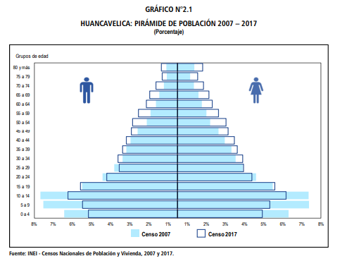
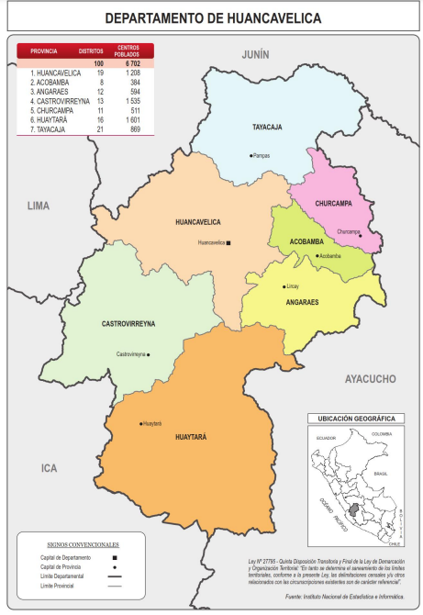
Alfredo Pariona Sinche
CONGRESISTA DE LA REPÚBLICA

Slide 7
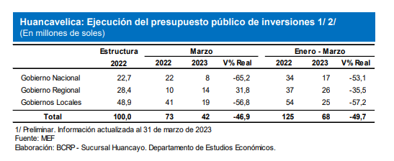
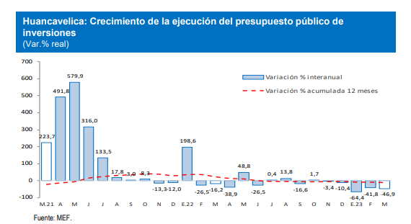
2. FUNDAMENTOS DE LA INICIATIVA LEGISLATIVA
Alfredo Pariona Sinche
CONGRESISTA DE LA REPÚBLICA

Slide 8
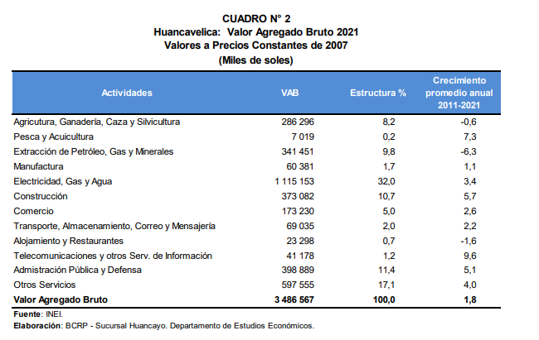
2. FUNDAMENTOS DE LA INICIATIVA LEGISLATIVA
Alfredo Pariona Sinche
CONGRESISTA DE LA REPÚBLICA

Slide 9
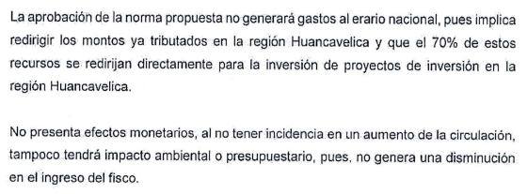
3. ANÁLISIS COSTO BENEFICIO
Alfredo Pariona Sinche
CONGRESISTA DE LA REPÚBLICA

Slide 10
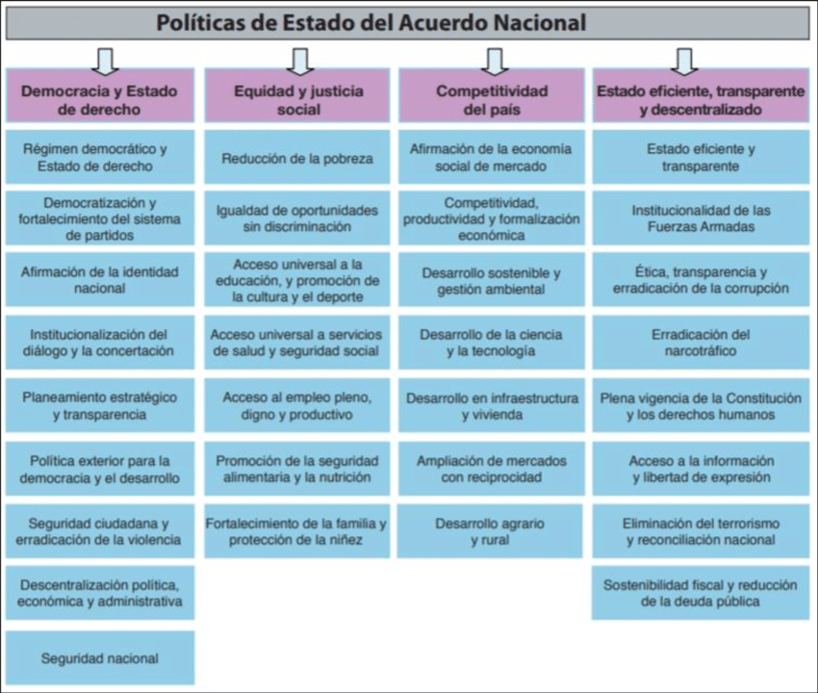
4. RELACIÓN DE LA INICIATIVA LEGISLATIVA CON LA POLÍTICAS DE ESTADO DEL ACUERDO NACIONAL
Alfredo Pariona Sinche
CONGRESISTA DE LA REPÚBLICA
Alfredo Pariona Sinche
CONGRESISTA DE LA REPÚBLICA

Slide 11
GRACIAS

